Slide 1
Klassische Archäologie BA-Studiengang Geschichts- und Kulturwissenschaften

Slide 2
Wofür interessieren Sie sich?
Warum 3D besser ist als 2D!
Wie Gesellschaften funktionieren.
Wie Menschen kommunizieren.
Woher wir kommen!
Wie man die Welt ändert!
Wie man schön wohnt!
Warum wir Menschen Bilder mögen.
Wie Macht ausgeübt wird!
Wie Medien uns manipulieren!
Wie unterschiedliche Teile der Welt miteinander Handel treiben.

Slide 3
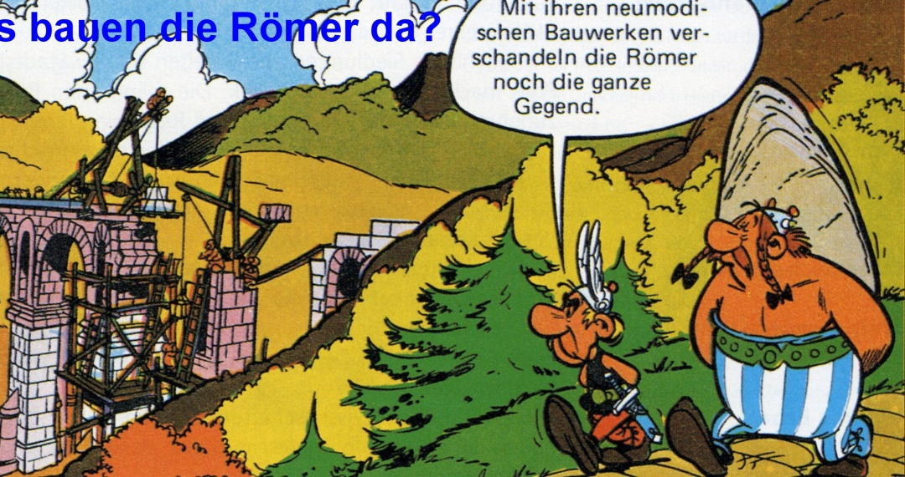
Die Themenbereiche der Klassische Archäologie
Chronologie
Wann wurde was gebaut/geschaffen?
Geschichte
Wer hat wann was getan, und warum, und welchen Einfluß hatte es auf die Welt?
Rezeption
Wer hat was mit der Antike nach der Antike gemacht?
Kunst/Gebrauchsgegenstände
Wann hat wer was wie gemacht und warum und wozu und wem gefiel es bzw. wer benutzte es?
Architektur/Bauforschung
Wann hat wer was wie gebaut, und was war die Funktion?
Historische Landeskunde /Topographie
Wann sah welche Gegend/Stadt wie aus, wie funktionierte sie, und warum?
Geistesgeschichte – Religion, Philosophie, Literatur
Wer hat wann wie gedacht, und warum, und welchen Einfluß hatte es auf die Welt?

Slide 4
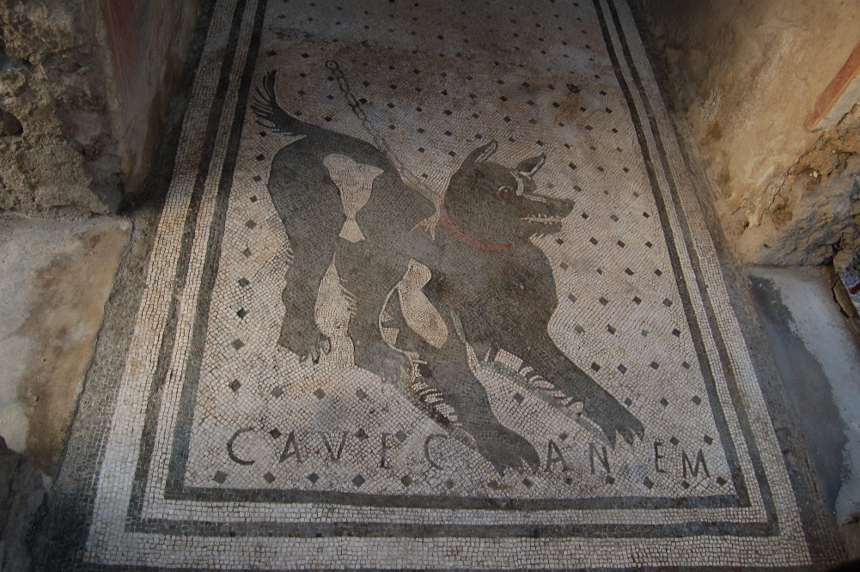
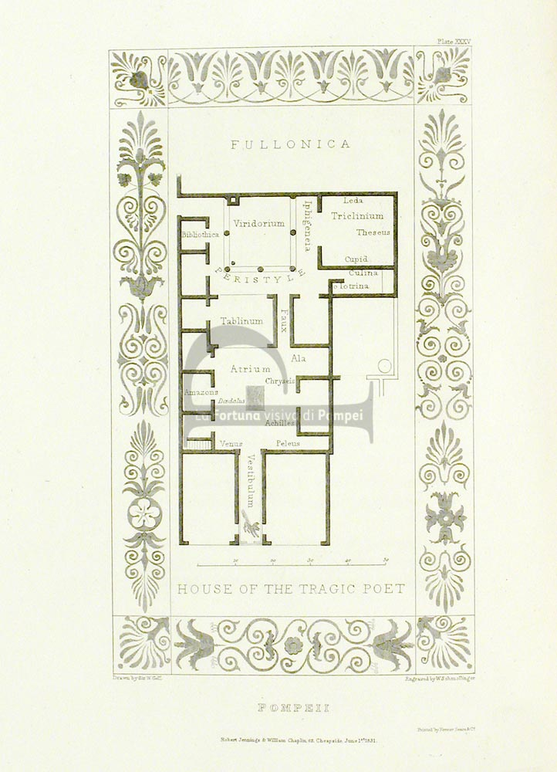
Die Themenbereiche der Klassische Archäologie
Beispiel: Pompeji, das Haus des Tragischen Poeten
Die „Casa del Poeta Tragico“, das „Haus des Tragischen Poeten“, ist eines der berühmtesten Wohnhäuser in der ehemals römischen Stadt Pompeji.

Slide 5
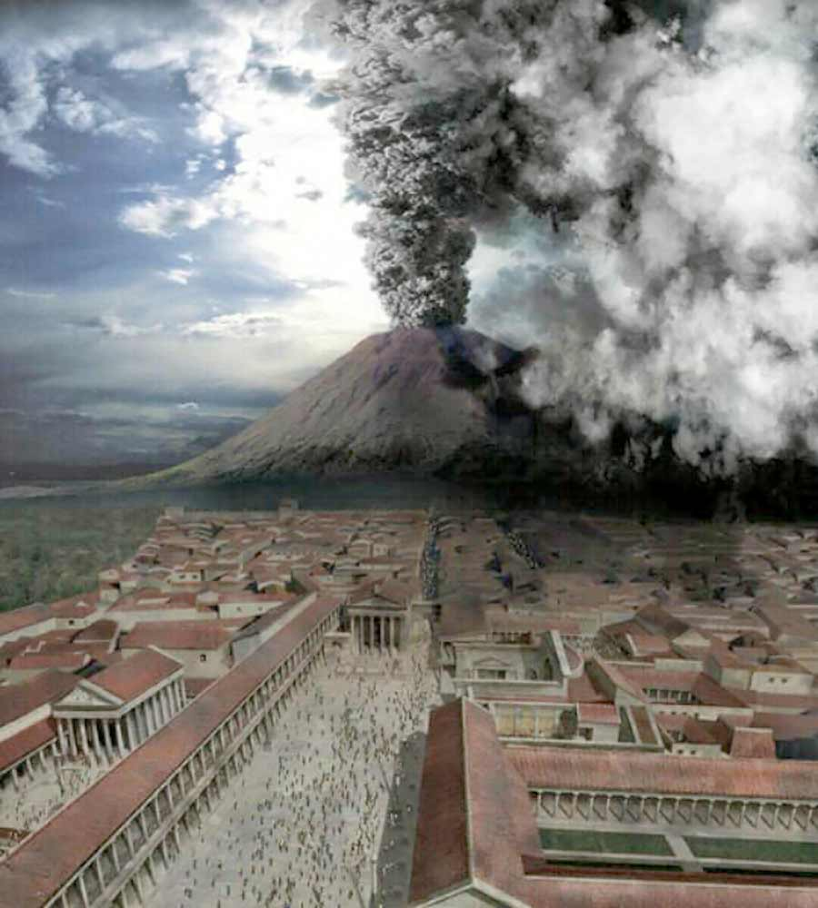
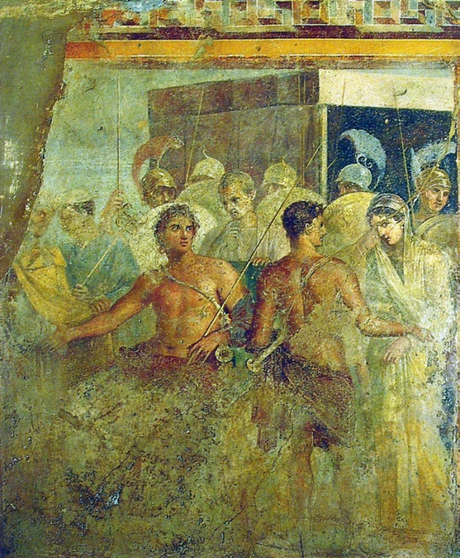
Die Themenbereiche der Klassische Archäologie
Beispiel: Pompeji, das Haus des Tragischen Poeten
Chronologie
Wann wurde was gebaut/geschaffen?
Kunst/Gebrauchsgegenstände
Wann hat wer was wie gemacht und warum und wozu und wem gefiel es bzw. wer benutzte es?

Slide 6
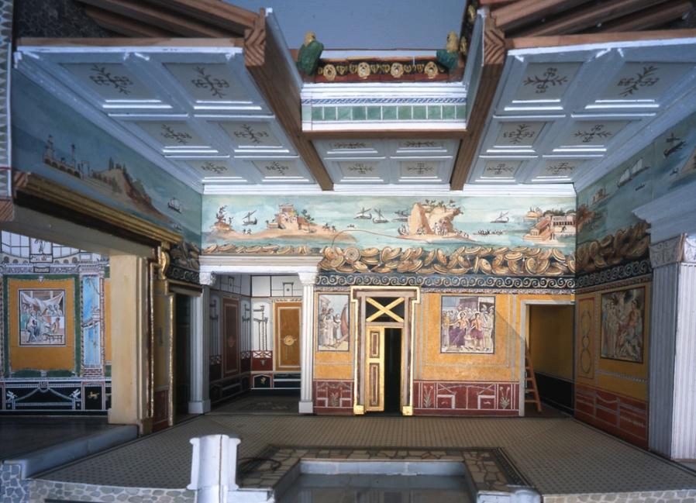
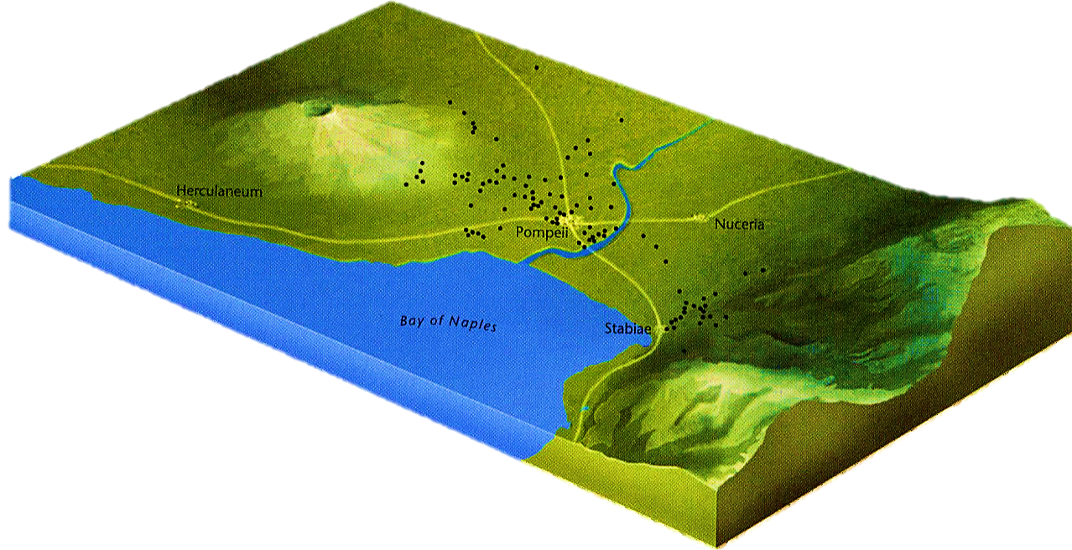
Die Themenbereiche der Klassische Archäologie
Beispiel: Pompeji, das Haus des Tragischen Poeten
Architektur/Bauforschung
Wann hat wer was wie gebaut, und was war die Funktion?
Historische Landeskunde /Topographie
Wann sah welche Gegend/Stadt wie aus, wie funktionierte sie, und warum?

Slide 7
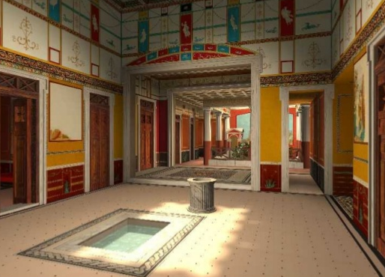
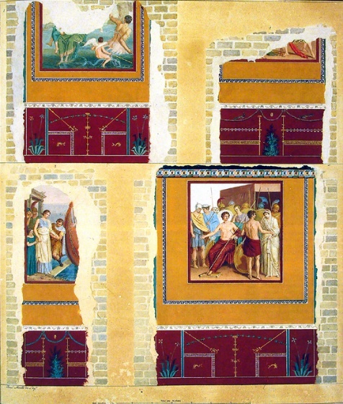
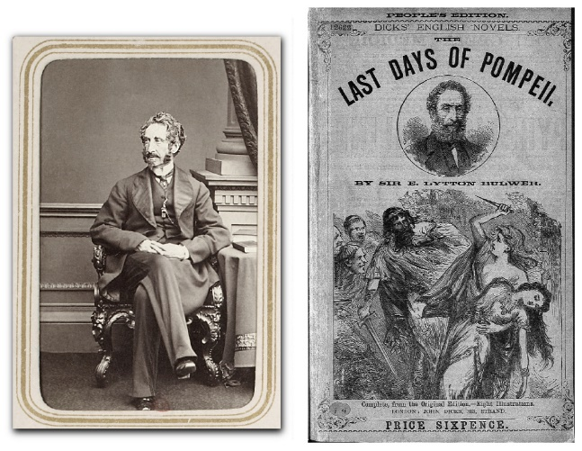
Die Themenbereiche der Klassische Archäologie
Beispiel: Pompeji, das Haus des Tragischen Poeten
Geistesgeschichte – Religion, Philosophie, Literatur
Wer hat wann wie gedacht, und warum, und welchen Einfluß hatte es auf die Welt?
Rezeption
Wer hat was ?

Slide 8
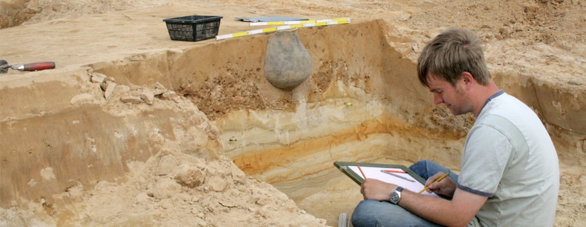
Welche Fähigkeiten und Kenntnisse erwerben Sie bei uns?
Sie lernen Erfassen: Ausgrabungen und Surveys Sichtung, Freilegung und Dokumentation von archäologischen Befunden sowie deren Untersuchung mit archäologischen und naturwissenschaftlichen Methoden.
Sie lernen Sehen: Kunstgeschichtliche Klassifizierung und Analyse Die Untersuchung archäologischer Befunden mit den Mitteln der Form- und Stilanalyse sowie der Ikonographie und Ikonologie.
Sie lernen Denken: Kulturwissenschaftliche und anthropologische Interpretation Die Auswertung archäologischer Befunde innerhalb historischer und soziokultureller Zusammenhänge der Antike und ihres Nachlebens.
Sie lernen Sprechen: Vermittlung und Präsentation Die kritische Aufbereitung kulturwissenschaftlicher Inhalte und ihre Kommunikation in unterschiedlichen Medien an unterschiedliche Nutzergruppen.

Slide 9
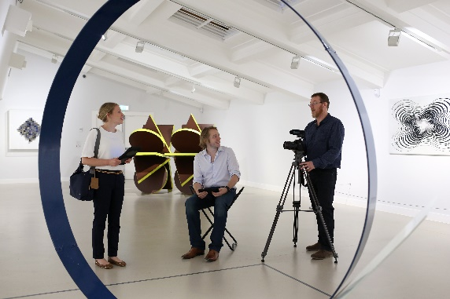
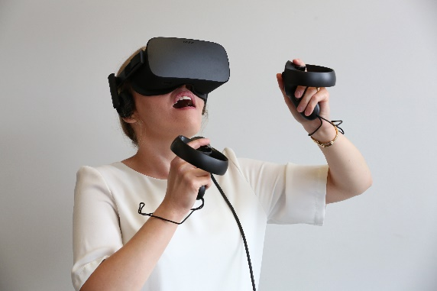
Was kann man nach dem Studium machen?
Forschung und Lehre
Wissenschaftliche Arbeit an Hochschulen und Forschungsinstitutionen
Sammlungswesen
Arbeit in Museen und Galerien, in der Kuration, der Verwaltung und der Museumspädagogik
Kultur
Arbeit an Institutionen der Kulturpolitik, Kultur- und Forschungsmanagement, bes. Öffentlichkeitsarbeit, Public Relations, Projekt- und Präsentationsarbeit, Erwachsenenbildung und Tourismus
Kommunikation
Arbeit in wissenschaftlichen Bibliotheken, Fachverlagen, der Wissensvermittlung im kulturellen Sektor, etwa im Mediensektor (Verlagswesen, Kulturjournalismus in Print- und audio-visuellen Medien, Entwicklung von Lernsoftware oder andere multimediale Anwendungen), Programmierung & App-Entwicklung, Training und Beratung

Slide 10
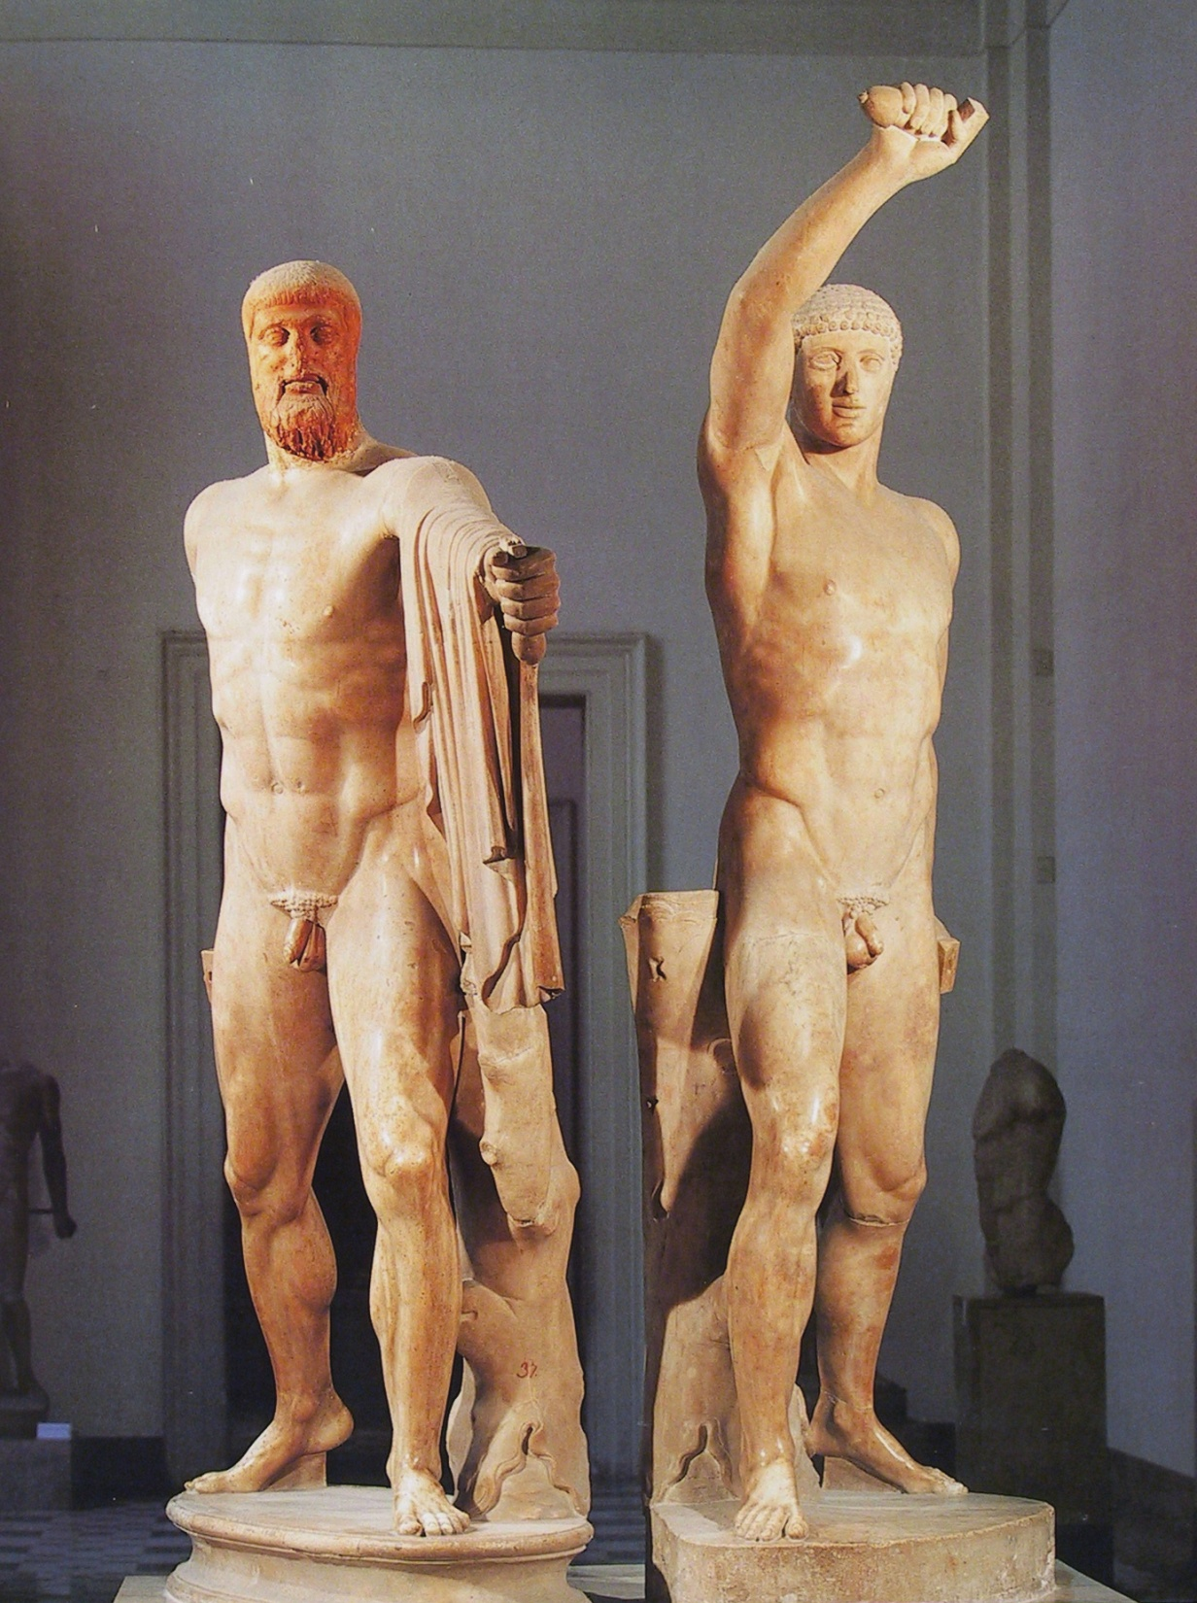
Wie studieren Sie Klassische Archäologie an der JLU?
Semester 1 & 2: Bausteine
Einführende Basismodule in den drei altertumswissenschaftlichen Bereichen, um antike Kunst & Archäologie, Geschichte sowie Literatur als gleichberechtigte Teile antiker Kultur kennenzulernen.
Modul zu den Fachmethoden der Klassischen Archäologie.
In allen Studienjahren Option, mit Latein oder Alt-Griechisch zu beginnen bzw. es weiterzuführen.
Die Tyrannentöter Harmodios und Aristogeiton.

Slide 11
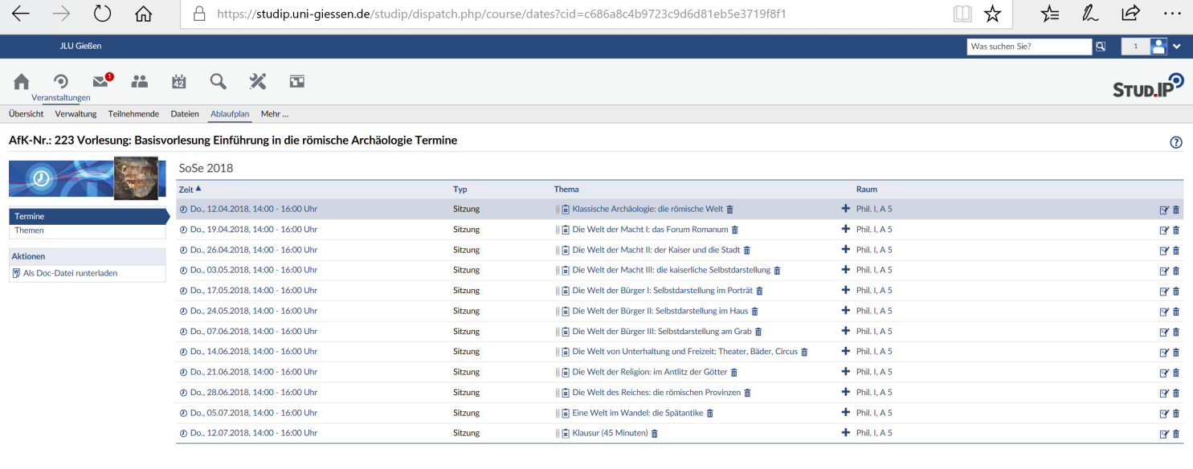
Wie studieren Sie Klassische Archäologie an der JLU?
Beispiel: Einführungskurs Römische Archäologie

Slide 12
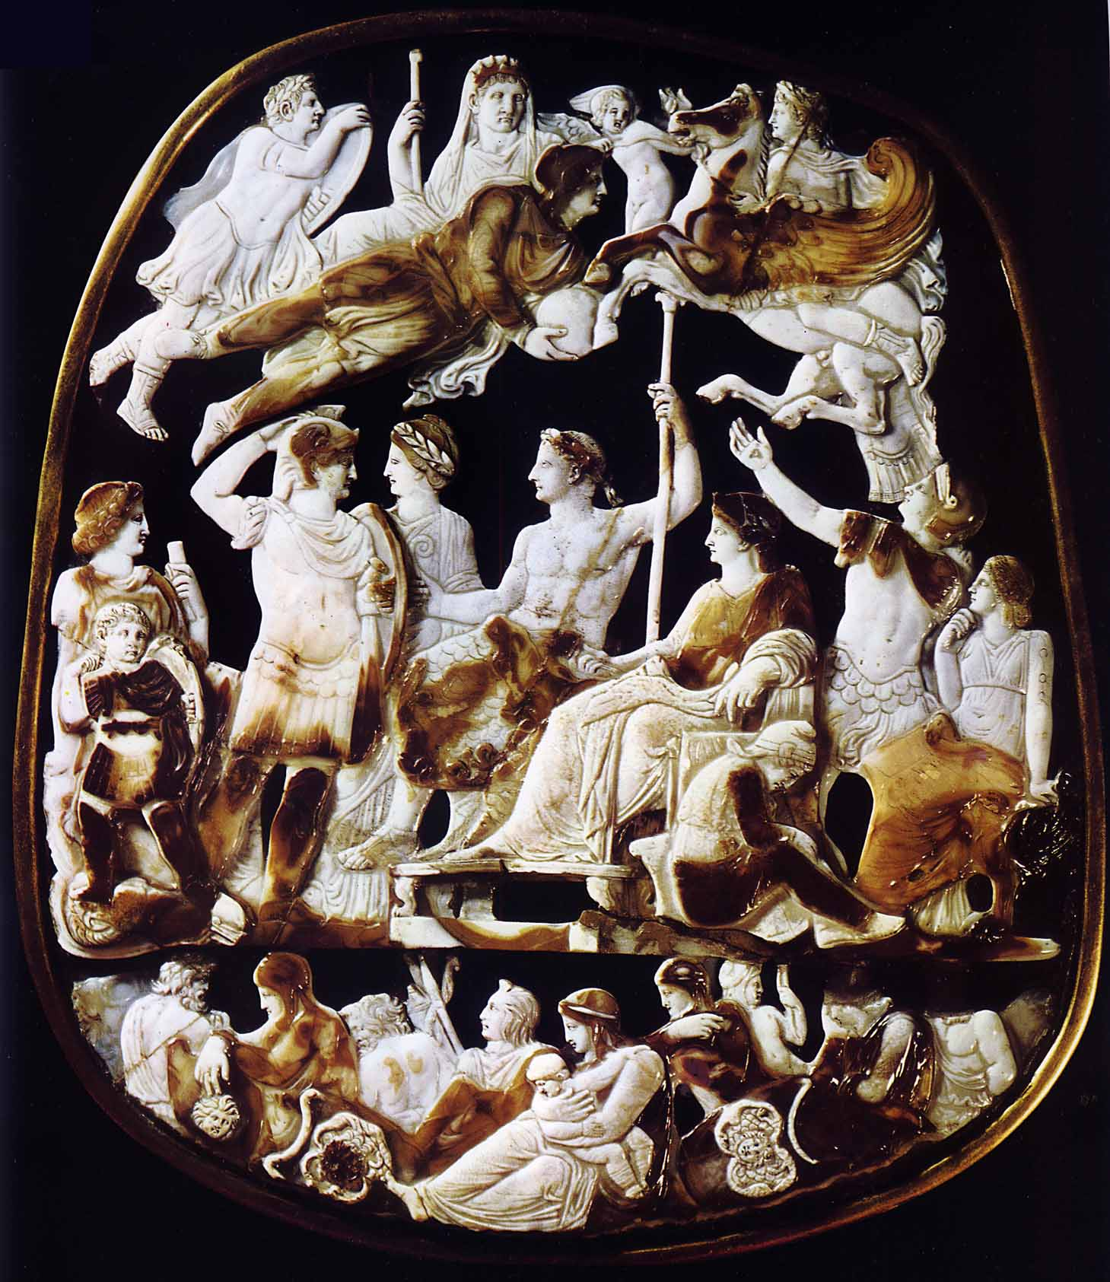
Wie studieren Sie Klassische Archäologie an der JLU?
Semester 3 & 4: Bausteine
Kernphasen-Veranstaltungen: Vorlesung, Seminar und Übung; z.B. zu den Themenfeldern Herrschaft und Macht sowie Götter-, Heroen- und Totenkult.
Praxis- und Vertiefungsmodule: Archäologie in der Anwendung & Exkursion.
Der Gran Camée de France mit dem Kaiser Tiberius und seiner Familie. Paris, Cabinet des Medailles. 23-29 n.Chr.

Slide 13
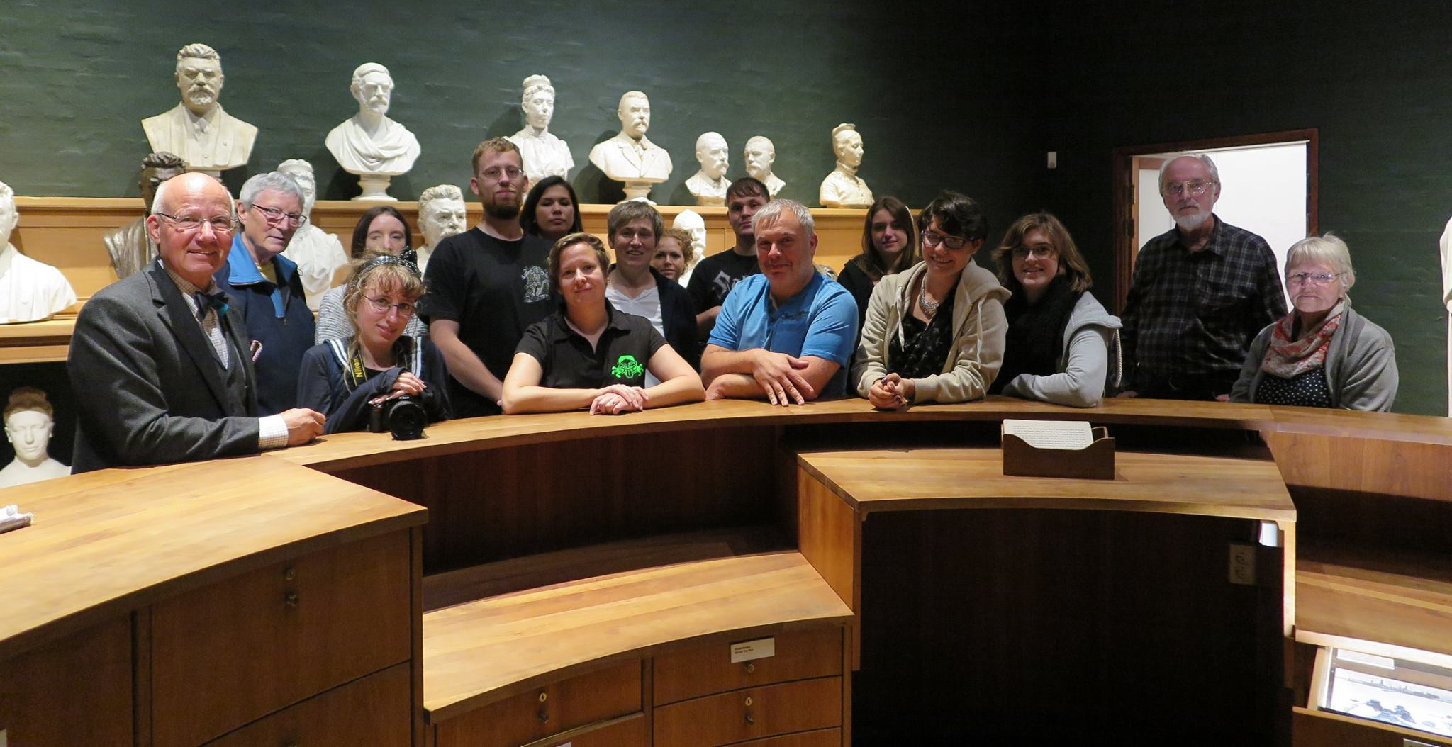
Wie studieren Sie Klassische Archäologie an der JLU?
Beispiel: Exkursion Kopenhagen, September 2018

Slide 14
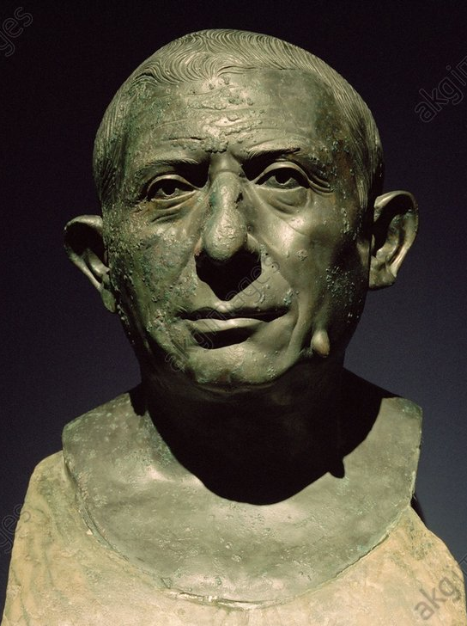
Wie studieren Sie Klassische Archäologie an der JLU?
Semester 5 & 6: Bausteine
Kernphasen-Veranstaltungen: Vorlesung, Seminar und Übung; z.B. zu den Themenfeldern Herrschaft und Macht sowie Götter-, Heroen- und Totenkult.
Vertiefungsmodul Praktikum, in der Antikensammlung der JLU, in einer anderen Museumssammlung oder auf einer Ausgrabung.
B.A. Thesis zu einem selbstgewählten Thema in Betreuung durch zwei Dozenten.
Porträtherme aus dem Haus des L. Caecilius Iucundus in Pompeji.

Slide 15
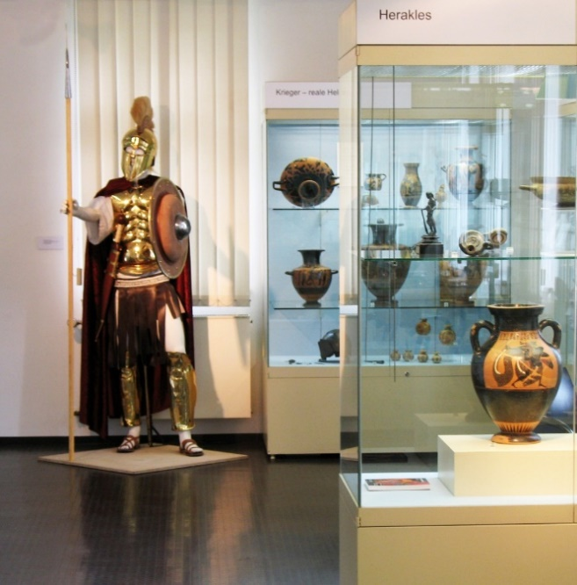
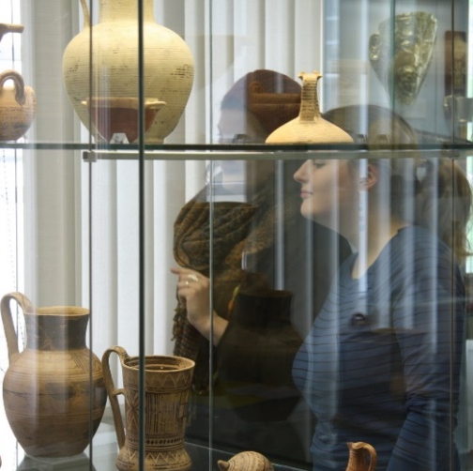
Wie studieren Sie Klassische Archäologie an der JLU?
Beispiel: Museum
Die Antikensammlung der Universität bietet die Möglichkeit, praktische Erfahrungen im Museumsbereich zu sammeln; wir begleiten dies in Lehrveranstaltungen, die beispielsweise studentische Ausstellungen zum Ziel haben.

Slide 16
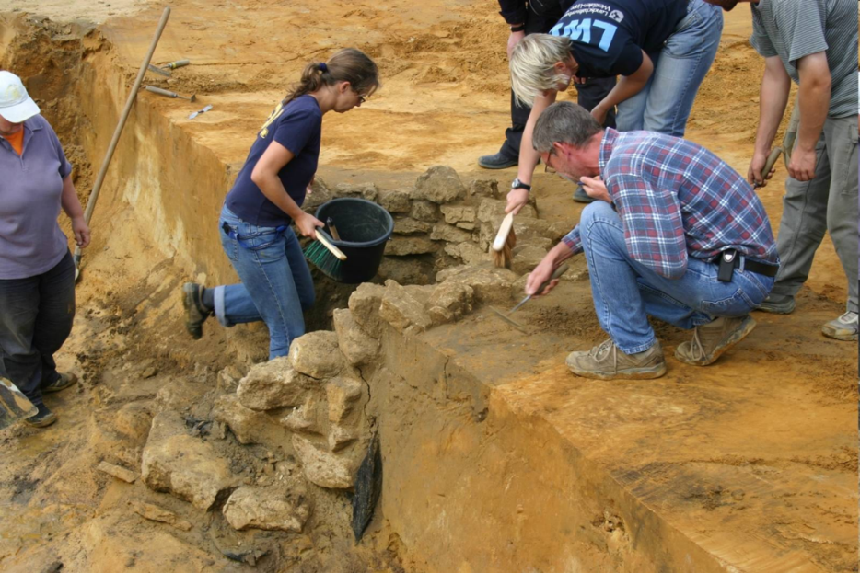
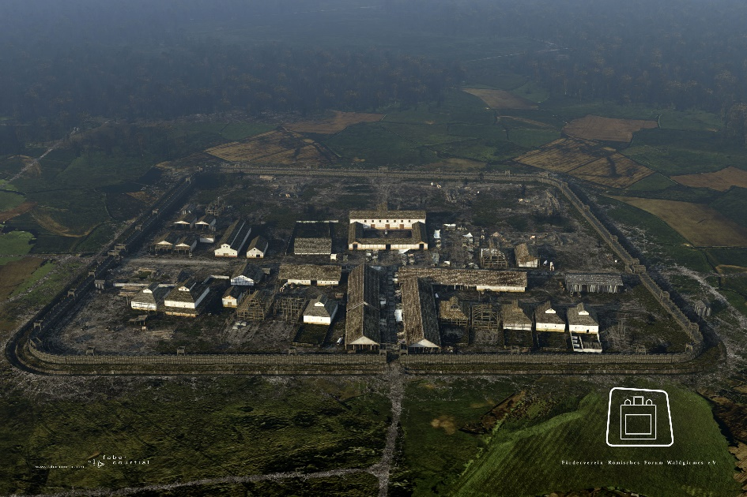
Wie studieren Sie Klassische Archäologie an der JLU?
Beispiel: Feldforschung
Unsere regionalen und internationalen Partner bieten Möglichkeiten an, um im In- und Ausland wichtige Feldforschungserfahrungen zu sammeln.

Slide 17
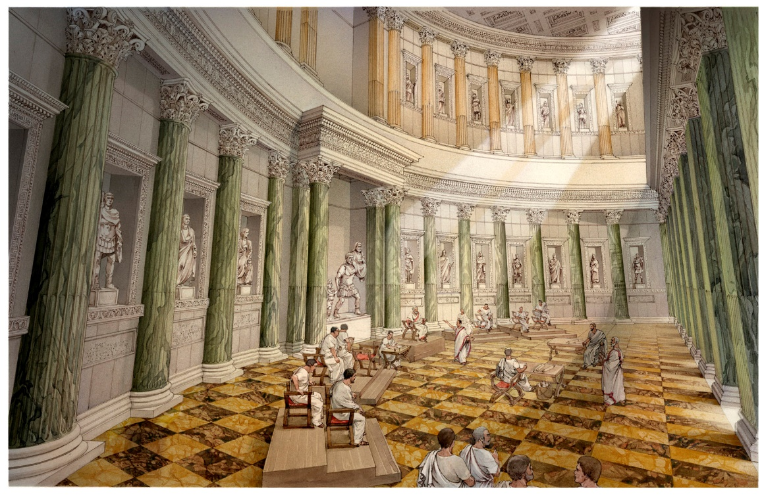
Wie studieren Sie Klassische Archäologie an der JLU?
Beispiel: B.A. Arbeit im SoSe 2018
Pietas als Herrschaftskonzept in der augusteischen Kunst und Literatur – eine eigenständige wissenschaftliche Auseinandersetzung auf ca. 40 Seiten.
Aeneas mit seinem Vater Anchises und dem Sohn Ascanius bei der Flucht aus Troja.

Slide 18
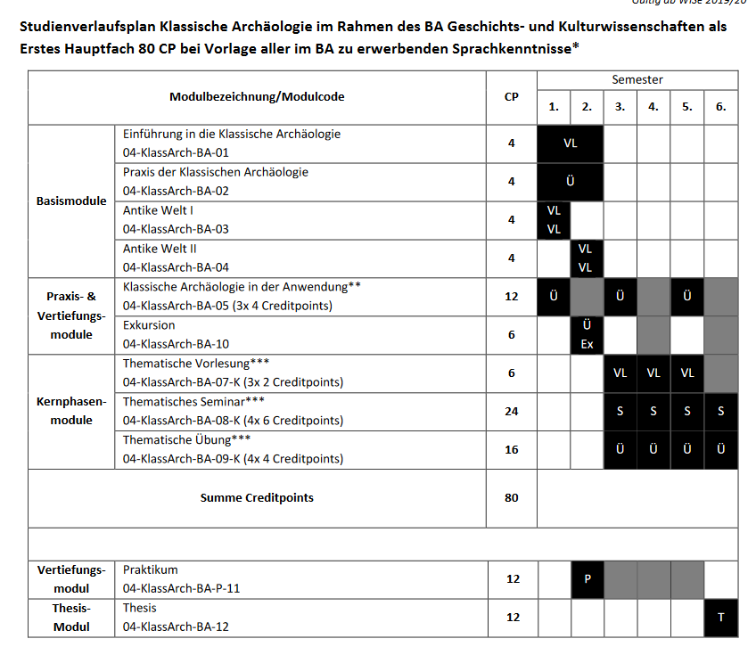
Wie studieren Sie Klassische Archäologie an der JLU?
Studienverlauf

Slide 19
Wie studieren Sie Klassische Archäologie an der JLU?
Studienverlauf – Die ersten zwei Semester

Slide 20
Bei Fragen erreichen Sie uns per Email: sekretariat@archaeologie.uni-giessen.de
und nach Voranmeldung im Institut für Altertumswissenschaften der JLU Giessen
Besucheradresse: Otto-Behaghel-Straße 10, Haus D, 35394 Giessen
Unsere Öffnungszeiten: Mo-Do 8.00-12.30 Uhr ∙ Tel.: 0641/9928051
Besuchen Sie uns gerne online auf facebook, instagram und twitter!
https://www.facebook.com/Klassische-Arch%C3%A4ologie-JLU-Gie%C3%9Fen-261247721382115/
https://www.instagram.com/klassarchaeologie_jlu_giessen/?hl=de
https://twitter.com/JLUKlArchos
Die Klassische Archäologie der JLU - Kontakt

